Slide 1
具有网络诱导时延的控制系统分析及其控制器设计
肖帅衡 140154042

Slide 2
基本学术名词介绍
具有固定时延的网络化控制系统分析
具有随机时延的网络化控制系统分析

Slide 3
基本名词介绍
网络诱导时延
在网络化控制系统中，在多个部件之间传输和交替数据时，由于网络带宽的限制和网络中数据流量的随机无规律波动，便会形成一系列的数据中断、网络衔接中断、网络堵塞、数据包丢失等一系列问题。

Slide 4
网络化控制系统
网络控制系统（Networked control systems, 简称NCS）是一种充分网络化、分散化的控制体系。在网络化控制系统中信息的输入、信息的输出通过网络在系统的各个部分进行交互交换。

Slide 5
网络控制化系统结构简图
控制器节点
前向通道时延
执行器节点
被控对象
反向通道时延
传感器节点

Slide 6
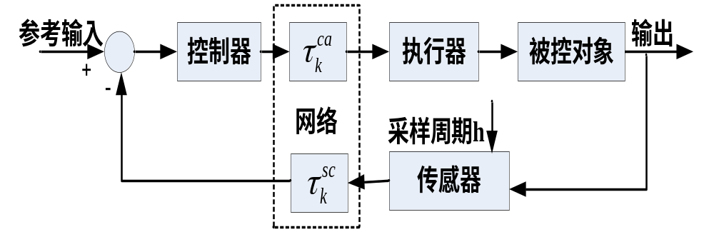

网络诱导时延的示意图

Slide 7
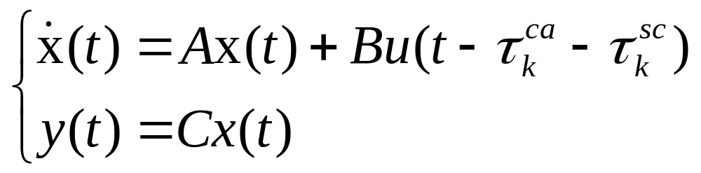
具有固定时延的网络控制系统分析
数学建模
设NCS中连续方程为：

Slide 8


假设
使用时间驱动方式的传感器节点，被控对象输出实行相同周期采样，其为h
总时延 ，而 为固定或随机的

Slide 9
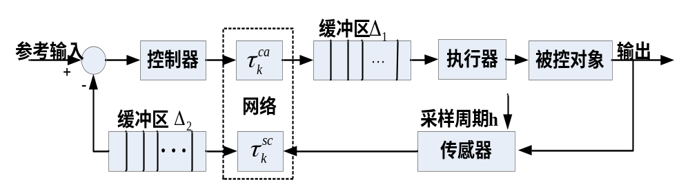
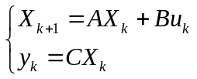




为使时延固定，现在控制器和执行器的接收端设置一个缓冲区
设离散模型为：
设控制器为
P-1步控制器器为
控制器误差定义为：
使P步误差最小的矩阵 即P=1时矩阵有最小方差，所以

Slide 10
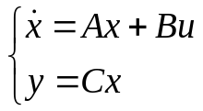

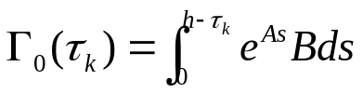
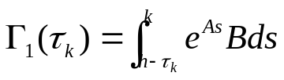

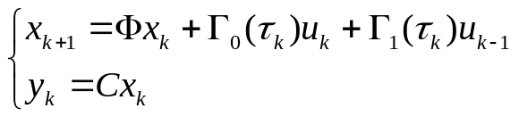
具有随机时延的网络控制系统分析
设连续模型为：
若总时延<h, 离散模型为：
其中
所以可变换为

Slide 11
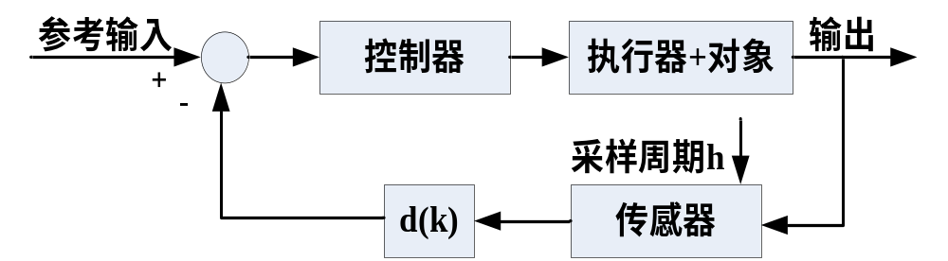

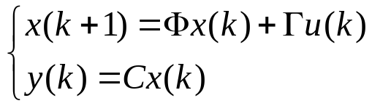

其中 为总的环路时延
则离散后的状态方程为：
控制器为
现在进行K的求值：根据lyapunov稳定性定理，将其转化为线性矩阵不等式

Slide 12

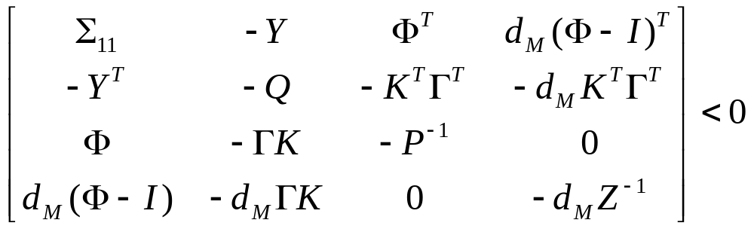
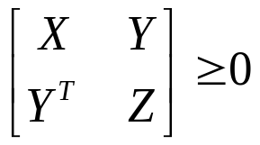


如果 矩阵使得
及 成立，则系统渐进稳定，根据目标为非线性，运用迭代法，找到
可行集合 满足
如果满足则K为镇定控制器，不满足检测i是否达到规定次数，则无解。
反之设i=i+1,重回步骤k的取值。

Slide 13
Thank you for watching!

